Slide 1
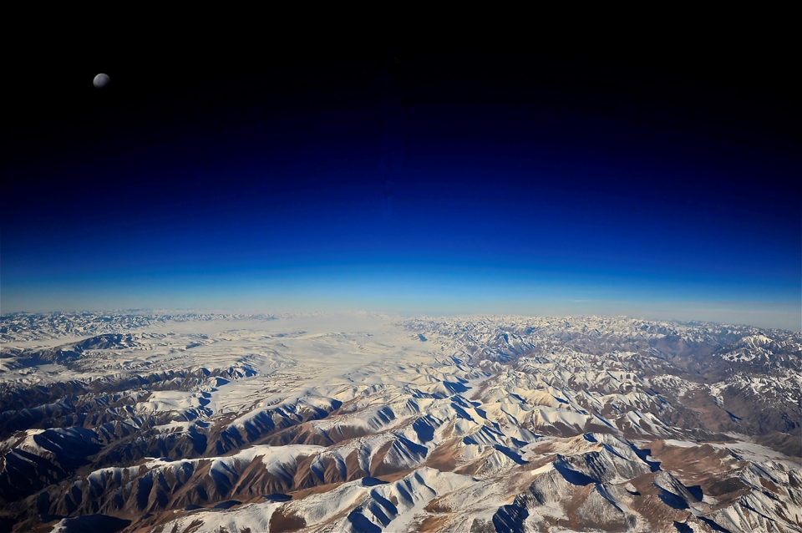
占察入净土
值天时，处地利，得人和（十三）

Slide 2
《印光大师文钞 与融明大师书》：
古人云，人身难得，中国难生，佛法难闻，生死难了，我等幸得人身，生中国，闻佛法。所不幸者自愧业障深重，无力断惑，速出三界，了脱生死。然又幸得闻我如来彻底悲心所说之大权巧，异方便，令博地凡夫带业往生之净土法门。实莫大之幸也。 若非无量劫来，深植善根，何能闻此不思议法，顿生真信，发愿求生乎。

Slide 3
《地藏菩萨本愿经》：
世尊，我观未来及现在众生，于所住处，于南方清洁之地，以土石竹木作其龛室，是中能塑画，乃至金银铜铁，作地藏形像，烧香供养，瞻礼赞叹，是人居处，即得十种利益。何等为十?
一者、土地丰壤;二者、家宅永安;三者、先亡生天;四者、现存益寿;五者、所求遂意;六者、无水火灾;七者、虚耗辟除;八者、杜绝恶梦;九者、出入神护;十者、多遇圣因。
世尊，未来世中，及现在众生，若能于所住处方面，作如是供养，得如是利益。

Slide 4
《大乘大集地藏十轮经》：
此善男子。具足成就无量无数不可思议殊胜功德。常勤精进利益安乐一切有情。曾于过去无量无数殑伽沙等佛世尊所。为欲成熟利益安乐诸有情故。发起大悲坚固难坏勇猛精进无尽誓愿。由此大悲坚固难坏勇猛精进无尽誓愿增上势力。于一日夜或一食顷。能度无量百千俱胝那庾多数诸有情类。皆令解脱种种忧苦。及令一切如法所求意愿满足。随所在处若诸有情种种希求忧苦逼切。有能至心称名念诵归敬供养地藏菩萨摩诃萨者。一切皆得如法所求

Slide 5
离诸忧苦。随其所应安置生天涅槃之道。随所在处若诸有情饥渴所逼。有能至心称名念诵归敬供养地藏菩萨摩诃萨者。一切皆得如法所求饮食充足。随其所应安置生天涅槃之道。随所在处若诸有情乏少种种衣服宝饰医药床敷及诸资具。有能至心称名念诵归敬供养地藏菩萨摩诃萨者。一切皆得如法所求衣服宝饰医药床敷及诸资具无不备足。随其所应安置生天涅槃之道。随所在处若诸有情爱乐别离怨憎合会。有能至心称名念诵归敬供养地藏菩萨摩诃萨者。一切皆得爱乐合会怨憎别离。随其所应安置生

Slide 6
天涅槃之道。随所在处若诸有情身心忧苦众病所恼。有能至心称名念诵归敬供养地藏菩萨摩诃萨者。一切皆得身心安乐众病除愈。随其所应安置生天涅槃之道。随所在处若诸有情互相乖违兴诸斗诤。有能至心称名念诵归敬供养地藏菩萨摩诃萨者一切皆得舍毒害心。共相和穆欢喜忍受展转悔愧慈心相向。随其所应安置生天涅槃之道。随所在处若诸有情闭在牢狱杻械枷锁检系其身具受众苦。有能至心称名念诵归敬供养地藏菩萨摩诃萨者。一切皆得解脱牢狱杻械枷锁自在欢喜。随其所应安置生天涅槃之道。

Slide 7
随所在处若诸有情应被囚执鞭挞拷楚临当被害。有能至心称名念诵归敬供养地藏菩萨摩诃萨者。一切皆得免离囚执鞭挞加害。随其所应安置生天涅槃之道。随所在处若诸有情身心疲倦气力羸惙。有能至心称名念诵归敬供养地藏菩萨摩诃萨者。一切皆得身心畅适气力强盛。随其所应安置生天涅槃之道。随所在处若诸有情诸根不具随有损坏。有能至心称名念诵归敬供养地藏菩萨摩诃萨者。一切皆得诸根具足无有损坏。随其所应安置生天涅槃之道。随所在处若诸有情颠狂心乱鬼魅所著。有能至心称名念

Slide 8
诵归敬供养地藏菩萨摩诃萨者。一切皆得心无狂乱离诸扰恼。随其所应安置生天涅槃之道。随所在处若诸有情贪欲瞋恚愚痴忿恨，悭嫉憍慢恶见睡眠放逸疑等，皆悉炽盛恼乱身心,常不安乐。有能至心称名念诵归敬供养地藏菩萨摩诃萨者。一切皆得离贪欲等身心安乐。随其所应安置生天涅槃之道。随所在处若诸有情为火所焚为水所溺为风所飘。或于山岩崖岸树舍颠坠堕落。其心。慞惶。有能至心称名念诵归敬供养地藏菩萨摩诃萨者。一切皆得离诸危难安隐无损。随其所应安置生天涅槃之道。随所

Slide 9
在处若诸有情为诸毒蛇毒虫所螫。或被种种毒药所中。有能至心称名念诵归敬供养地藏菩萨摩诃萨者。一切皆得离诸恼害。随其所应安置生天涅槃之道。随所在处若诸有情恶鬼所持成诸疟病。或日日发或隔日发。或三四日而一发者。或令狂乱身心战掉。迷闷失念，无所了知。有能至心称名念诵归敬供养地藏菩萨摩诃萨者。一切皆得解脱无畏身心安适。随其所应安置生天涅槃之道。随所在处若诸有情为诸药叉，罗刹饿鬼毕舍遮鬼布怛那鬼鸠畔荼鬼，羯吒布怛那鬼，吸精气鬼及诸虎狼师子恶兽蛊毒厌祷

Slide 10
诸恶咒术怨贼军阵及余种种诸怖畏事之所缠绕。身心慞惶惧失身命恶死贪生厌苦求乐。有能至心称名念诵归敬供养地藏菩萨摩诃萨者。一切皆得离诸怖畏保全身命。随其所应安置生天涅槃之道。随所在处若诸有情或为多闻.或为净信.或为净戒.或为静虑.或为神通.或为般若.或为解脱.或为妙色.或为妙声.或为妙香.或为妙味.或为妙触.或为利养.或为名闻.或为功德.或为工巧.或为花果.或为树林.或为床座.或为敷具.或为道路.或为财谷.或为医药.或为舍宅.或为仆使.或为彩色.或为甘雨.或为求水.

Slide 11
或为稼穑.或为扇拂.或为凉风.或为求火.或为车乘.或为男女.或为方便.或为修福.或为温暖.或为清凉.或为忆念.或为种种世出世间诸利乐事。于追求时为诸忧苦之所逼切。有能至心称名念诵归敬供养地藏菩萨摩诃萨者。此善男子。功德妙定威神力故。令彼一切皆离忧苦意愿满足。
随其所应安置生天涅槃之道。随所在处若诸有情贪瞋痴等皆猛利故造作杀生或不与取或欲邪行或虚诳语或粗恶语或离间语或杂秽语或贪或瞋或复邪见十恶业道。有能至心称名念诵归敬供养地藏菩萨摩诃萨者。一切烦恼悉皆销灭远离十恶成就十善于诸众生起慈悲心及利益心。

